Slide 1
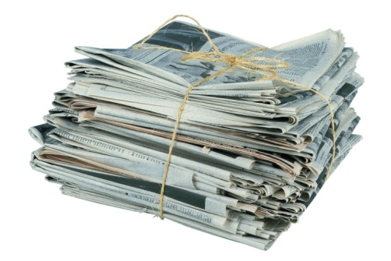
Сдавайте макулатуру Макулатура – ценное сырье
Производство картона, бумаги и др. изделий
Переработка макулатуры
Древесина
Использование продукта
Сбор макулатуры (специальные контейнеры)
Утилизация
переработка 1 тонны макулатуры
12 деревьев
Кислород для 30 человек
200 литров воды
1000 кВт электроэнергии
Сохраняет
Организации, осуществляющие деятельность по переработке макулатуры находятся в открытом доступе на сайте Комитета природных ресурсов, лесного хозяйства и экологии Волгоградской области
oblkompriroda.volgograd.ru

